Slide 1
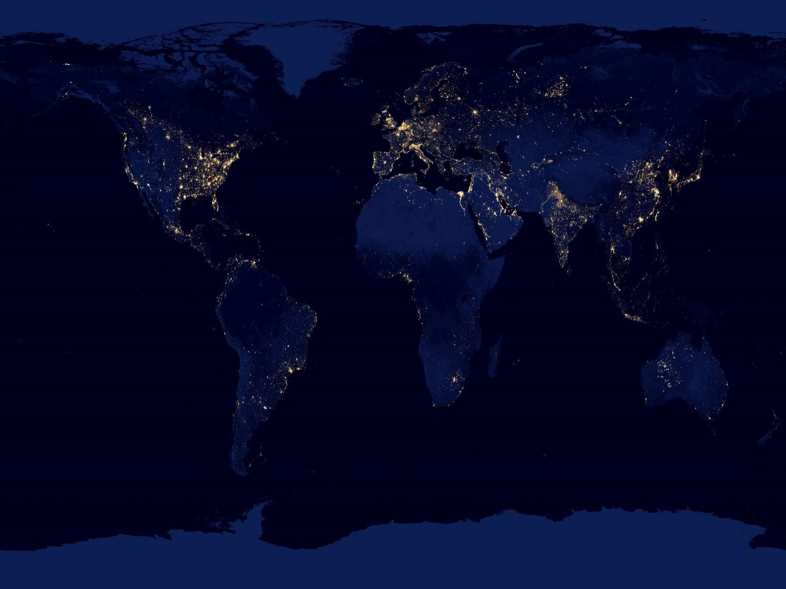

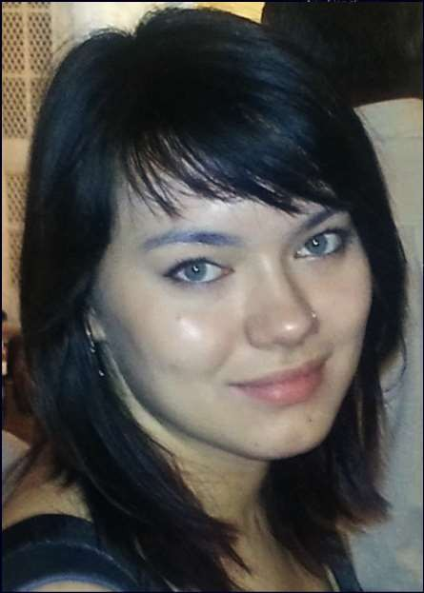
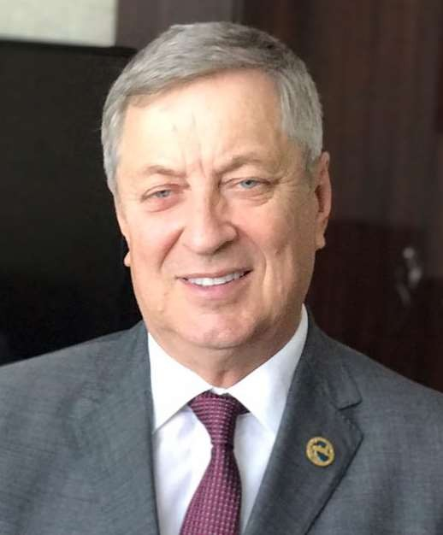
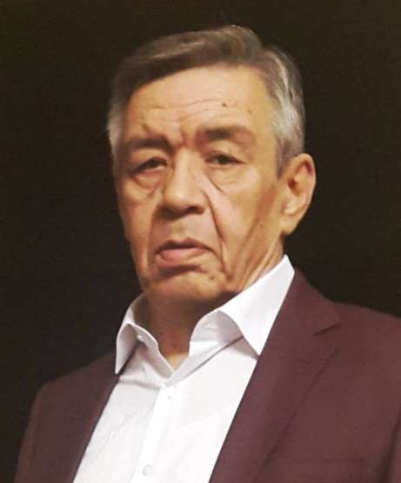
Дүниежүзілік энергетикалық жүйе
Эльмира Канимова
(математик)
Владимир Школьник
(бас ғылыми кеңесшісі)
Булат Канимов (WESKan директоры)

Slide 2


Адамгершілік және энергия
Халық, энергия, ЖТМК
Қытай және бүкіл Азия-Тынық мұхиты аймағының энергия тұтынуы300,00
250,00
Энергия
Энергия (Дж*1Е10)
200,00
150,00
ЖТМК
Халық
100,00
50,00
-
1965
1968
1971
1974
1977
1980
1983
1986
1989
1992
1995
1998
2001
2004
2007
2010
2013
2016
2019
Годы
1960 1980 2000 2010
Энергияны тұтынуының, халықпен және ЖТМК мен байланысы
China
Total Asia Pacific
21 ғасырдың басындағы энергияның тұтынылуы және ЖТМК-ның өсуі ҚХР-мен байланысты

Slide 3
Адамгершілік және энергия
Дүние жүзі тұрғындарының энергияға сұранысының болжамы
Жер п халқының болжамдары / энергиямен қамтамасыз ету
955
0 млн
10253
млн
11213
млн
55980
Mtoe
7716 млн
8
424 млн
46530
Mtoe
6916 млн
3887
8 Mtoe
2800
3 Mtoe
Жер халқының саны
энергиямен қамтамасыз ету
1288
209
5 Mtoe
65 Mtoe
2000 2010 2020 2030 2040 2050 2060 2070 2080 2090 2100 2110
Қанша энергия қажет?
«Ешкімге жетпей қалмайтындай соншалықты қажет» - (6,25 кВт/адамға) (6250 Дж/с*адамға)
Годы
Тұтыну: 2100 - 56 миллиард мұнай отын эквиваленті, (2,34e21 Дж/жыл, 6,52e14 кВт/сағ) 2018 - 14,6 миллиард мұнай отын эквиваленті (5,82e20 Дж/жыл, 1,7e14 кВт/сағ)
Өндіріс: 2100 жыл – 82,4 млрд мұнай отын эквиваленті (3,45e21 Дж/жыл, 9,58e14 кВт/сағ) (ПӘК 68%)

Slide 4
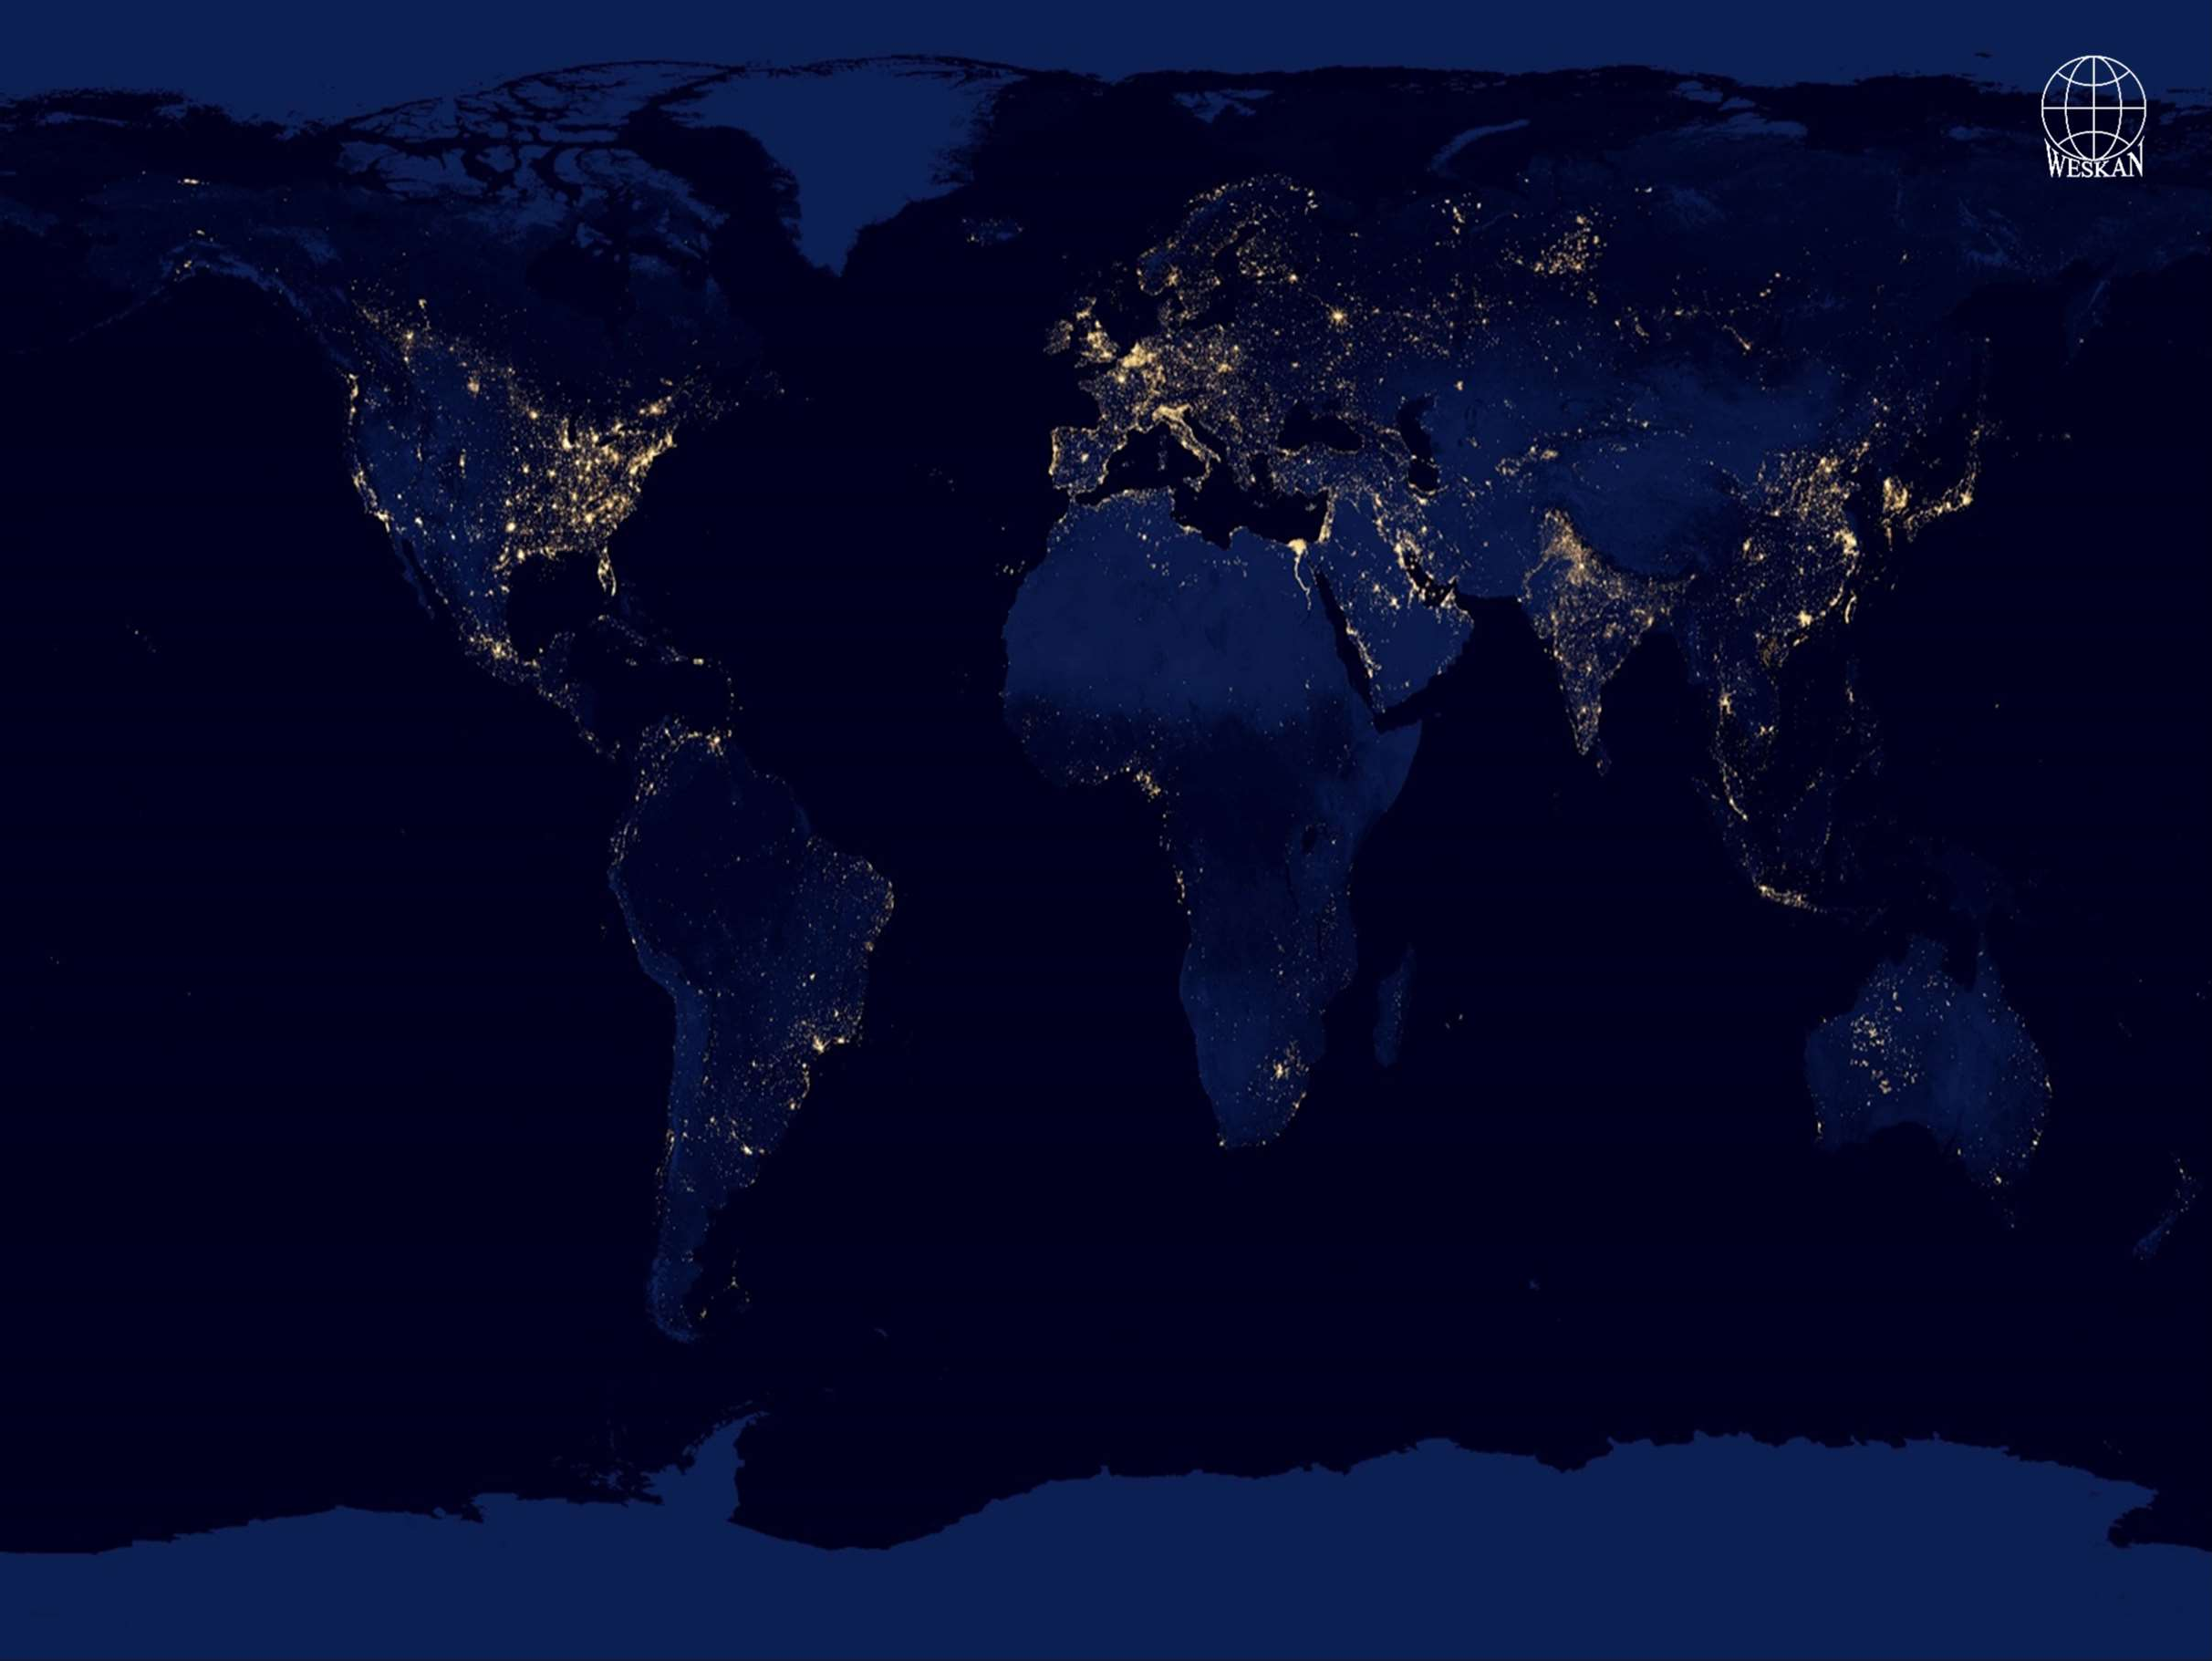
Түрлері бойынша энергияны тұтыну(2016 ж.)
0
10
20
30
Жаңартылатын
40
Гидро
50
60
Ядролық
70
80
Көмірсутек
90
100
%
30 40 60 80 100 жылдан кейн
Бізді не күтіп тұр 20
Мұнай 46-50 жыл, газ - 50-55 жыл, көмір - 100-115 жылдан кейн таусылады:
Көмірсутектерді не алмастырады?
Гидроэнергетика – ресурстары таусылып қалды
Ядролық – ВР отыны – 30 жыл, МАГАТЭ – 100 жыл, экологиялық проблема
Күн алаңы - 10 миллион шаршы метр. км, 150 млн тонна аккумуляторлар, техникалық қызмет көрсету Жел, биоотын – бірліктің жоғары құны, төмен эксергия
Көмірсутектерді балама алмастыру көзге көрінбейді

Slide 5
Адамгершілік және энергия
2019 жылы ел және аймақ бойынша энергияның тұтынуы
300,00
250,00
200,00
150,00
100,00
50,00
-
Страны и регионы
Потребление энергии (10Е18 Дж)
Canada Mexico
US
Total North America
Argentina
Brazil Chile Colombia Ecuador
Peru Trinidad & Tobago
Venezuela Central America Other Caribbean Other South America
Total S. & Cent. America
Austria Belgium Bulgaria Croatia Cyprus
Czech Republic
Denmark Estonia Finland France Germany Greece Hungary Iceland Ireland Italy Latvia Lithuania
Luxembourg
Netherlands North Macedonia
Norway
Poland Portugal Romania Slovakia Slovenia Spain Sweden Switzerland
Turkey Ukraine
United Kingdom Other Europe Total Europe
Azerbaijan Belarus Kazakhstan Russian Federation Turkmenistan
USSR
Uzbekistan Other CIS Total CIS
Iran Iraq Israel Kuwait Oman Qatar
Saudi Arabia
United Arab Emirates Other Middle East Total Middle East
Algeria Egypt Morocco South Africa Eastern Africa Middle Africa Western Africa
Other Northern Africa Other Southern Africa
Total Africa
Australia Bangladesh
China China Hong Kong SAR
India Indonesia
Japan
Malaysia New Zealand
Pakistan Philippines
Singapore South Korea Sri Lanka Taiwan Thailand Vietnam
Other Asia Pacific Total Asia Pacific
2019 жылы энергия тұтыну көшбасшылары
Әлемдік тұтынудан: Қытай – 24,42%, АҚШ – 16,72%, Еуропа – 10,98% = 52,12% Адам басына шаққандағы энергия (Дж/адам *жыл): Қытай – 0,94Е11; Еуропа-1,85E11; АҚШ-3.16E11. Ауданға қатысты (Дж/км2): АҚШ-9,9Е12; Қытай-14.8E12; EC-19.56E12.

Slide 6



Климатқа не болады?
Ал оның себебі неде?
1,1
1,0
0,9
0,8
0,7
0,6
0,5
0,4
0,3
0,2
0,1
0,0
-0,1
-0,2
-0,3
-0,4
-0,5
-0,6
Температурная аномалия суши-океана
Температурная аномалия и эмиссия СО2
Температурная аномалия в град. Цельсия
1
Температурная аномалия ^{о}С
0,8
0,6
0,4
0,2
Эмиссия диоксида углерода от 12
млрд.т. (1966 г.)
до 18 млрд.т.
(1977 г.) (на 30%)
не привела к аномалии температуры
Эмиссия диоксида углерода от 29 млрд. т. (2004 г.) до 35.5
млрд.т. (2014 г.) (почти на 20%) не привела к аномалии
температуры
1880
1890
1900
1910
1920
1930
1940
1950
1960
1970
1980
1990
2000
2010
2020
R² = 0,8718
0
10
15 20 25
1965 1971 1977 1984
30
35
40
-0,2
(млрд.тонн в год)
Годы
2000 2006 2014
Накопление техногенного тепла (1966-2015)
450
400
350
300
250
200
150
100
y = 0,0006x³ - 3,485x² + 6777,5x - 4E+06
Температурная аномалия и накопленное техногенное тепло (1966-2015)
1,2
1
y = 4E-13x⁵ - 2E-10x⁴ + 1E-08x³ + 1E-05x² + 0,0001x - 0,0054 R² = 0,8632
Млрд тнэ
Градусы Цельсия
0,8
0,6
0,4
0,2
y = 0,0021x - 0,0532 R² = 0,8554
350 450
50
0
1966 1973 1980 1987 1994 2001 2008 2015
Годы
R² = 1
0
-50
-0,2
50
150
250
Млрд тнэ
-0,4
2050 ж.: жинақталған жылу 1 триллион м.о.э. құрайды, температура аномалиясы 2,1-2,3 ^{о}С дейін артады
2100ж.: жинақталған жылу 2,8 триллион м.о.э. құрайды, температура аномалиясы 5,8-6,0 ^{о}С дейін артады.

Slide 7




Болашақ энергиясы
2100 жылы - 82 млрд моэ/жыл (3*10²¹ Дж/жыл)
Қауіп – температура аномалиясы: 2050 ж.– 2,1-2,3 градус, 2100 ж.– 5,8 – 6 градус
ЕКІ негізгі энергетикалық мәселе
Энергияны қайдан алуға болады?
Бос энергия туралы не деуге болады?
Жердің жылулық режимінің тепе-теңдігінің
ШЕШІМІ
Күн – шексіз энергия көзі
Күннен Жерге энергия ағынын бақылау
Жерде өндірілетін
энергия
Күннің Жерге сәулеленуін шектеу
Адамға дейін Адам
WESKan
Q_{sun} = Q_{earth} + Q_{rad} – баланс, T = const (1) Q_{sun} + q_{civil} > Q_{earth} + Q_{rad} – разогрев, T ↑
^{(Q}sun ^{- q}shield^{) + q}civil ^{= Q}earth ^{+ Q}rad
^{при q}shield ^{= q}civil
получим (1)

Slide 8
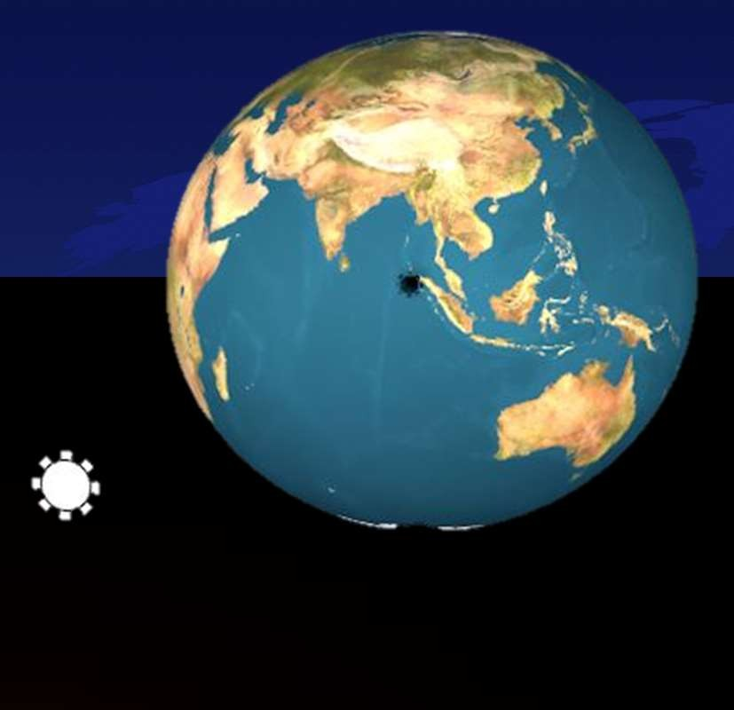


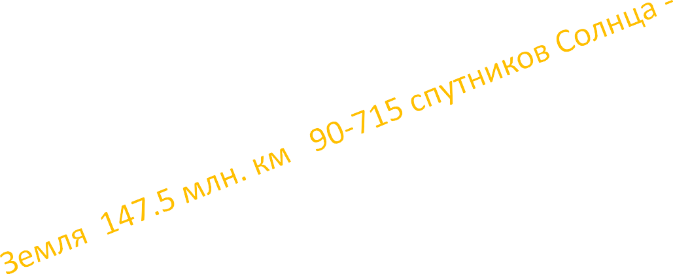
Болашақ энергиясы
2030-2100: 1 кезең – климаттық. Нұсқа 1. Мақсат - планетаның қызып кетуіне жол бермеу.
2065 - 2,1-2,3 градус, 2100 - 5,8 - 6 градус Өтемақы - 82 млрд т. (8 * 10 20 - 3 * 10 21)J / жыл)
Аудан эквиваленті
Жерсеріктер - гелиоцентрлік орбитада орналасқан экрандар болып табылады.
2030-2100 жылдар аралығындағы кезекті ұшыру болады
Экранның диаметрі 200-500 м - 90 - 715 дана қажетті жылу шығынын өтеуді қамтамасыз етеді

Slide 9

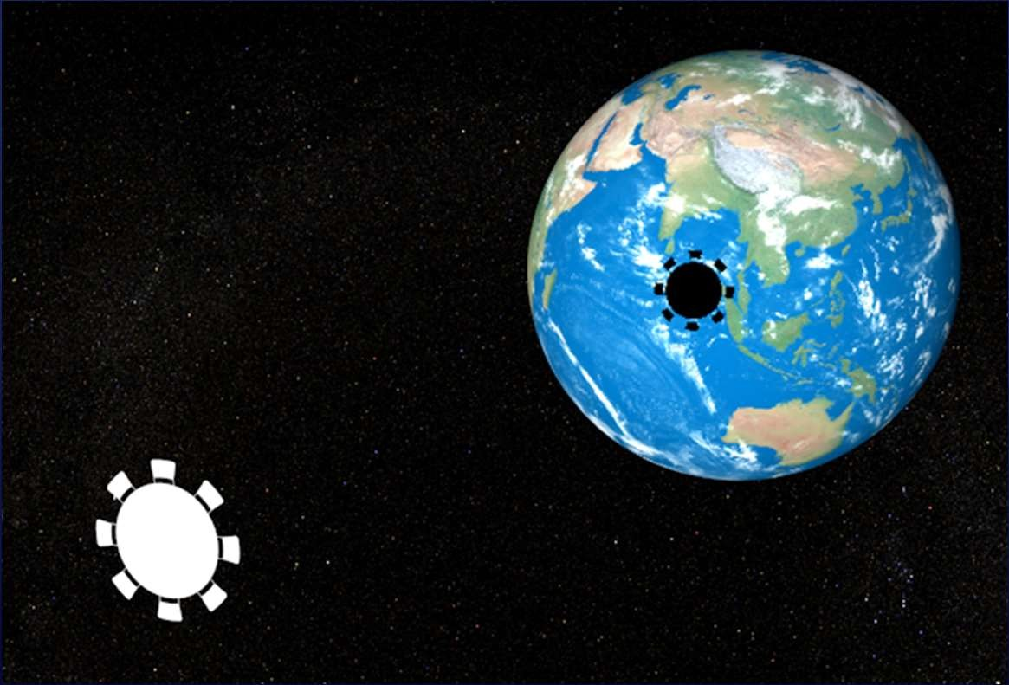
Болашақ энергиясы
2030-2100: 1 кезең -климаттық.
2-нұсқа – жерсерікдің термиялық ластануын өтеу үшін олардың экрандарын жоғары эллиптикалық орбитада (HEO) белгілі бір аймақтарда орналастыру қажет
Төмен Жер орбитасындағы 500-1500 км спутниктер – экрандар (ЖЭО). Әзірлеу және іске қосу шығындарын айтарлықтай азайтады. Қажетті сома әлдеқайда жоғары.
Спутниктік экрандар мен олардың орбиталарының басқа нұсқалары да қарастырылуда.

Slide 10
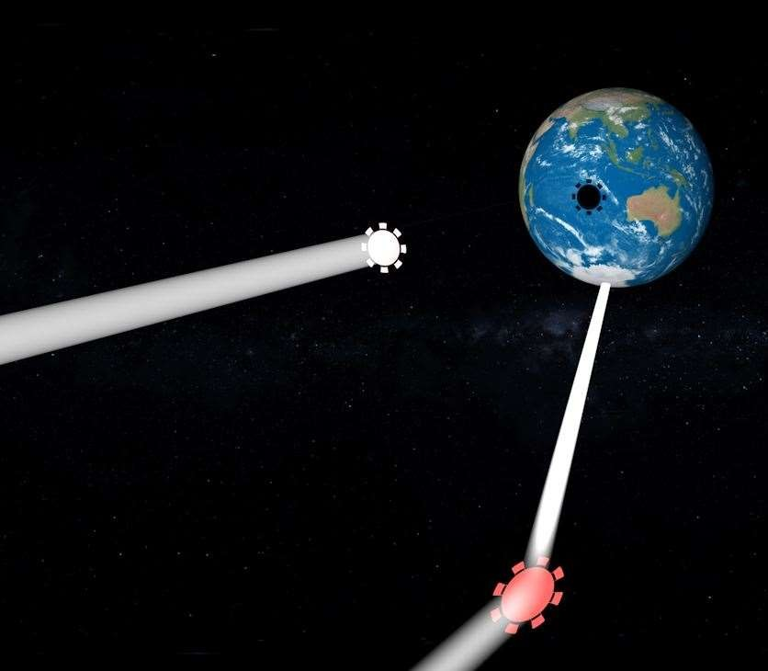
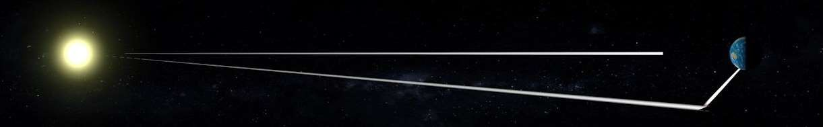
Болашақ энергиясы
Энерго – экологиялық ғарыш кешені
1 нұсқа:
Айна жүйесі - энергия. Шағылыстырғыш жүйе - климат. Шағылыстырғыштар өркениет тудыратын жылуды өтейді.
Лагранж 1 нүктесіндегі шағылыстырғыштар эклиптикалық жазықтықтығында орналасақан.
Айна күн сәулесінің ағынын 24-40 рет қайта бағыттайды және шоғырландырады.
Айналарды Күн-Жердің тартылу күштерімен, жарық қысымымен тұрақтандырады.
Шағылыстырғыш
Айна
1-нұсқа – Сәулелену жолы

Slide 11
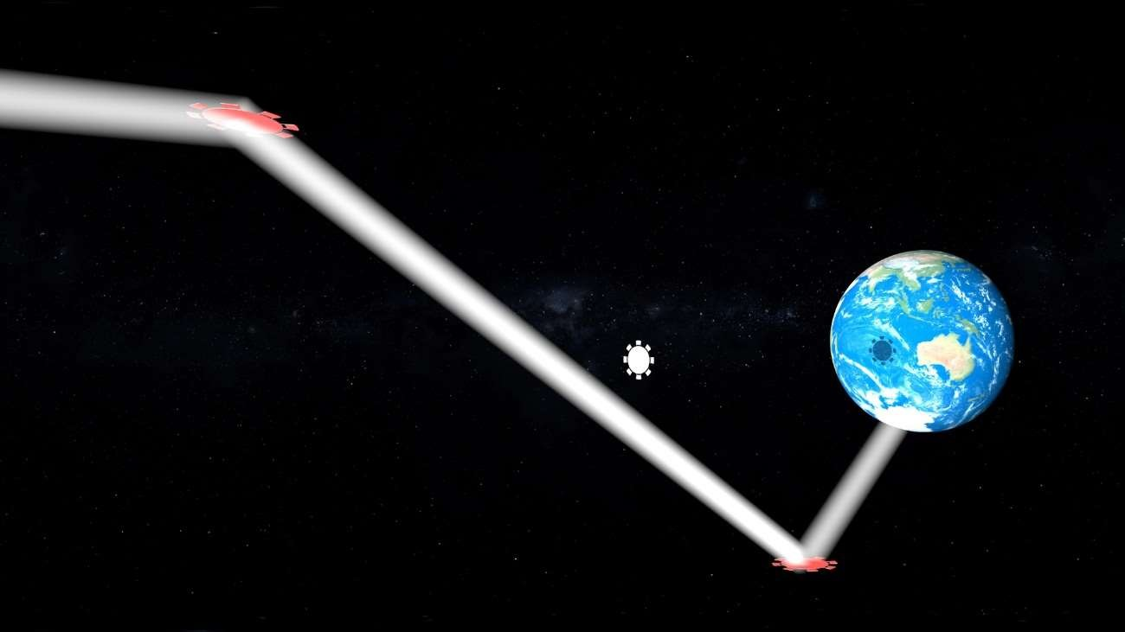
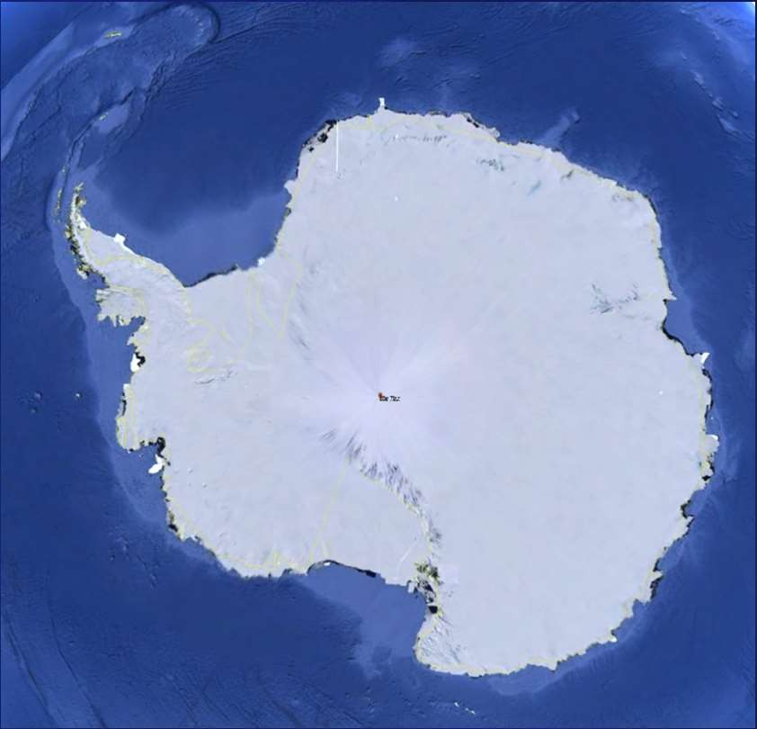
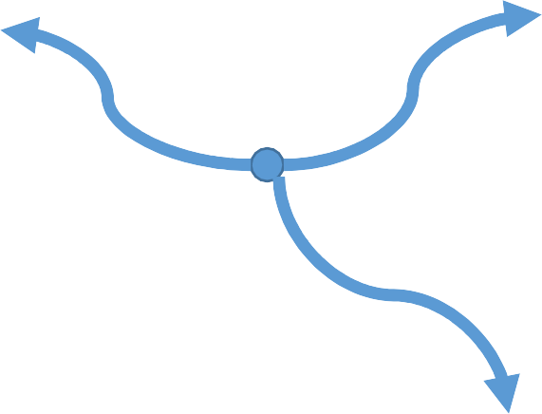
Болашақ энергиясы
Энергетикалық-экологиялық ғарыш кешені
2-нұсқа – Айналардың дәйекті концентрациясының схемасы – 2, Шағылыстырғыш – 1
Антарктида - түрлендіргіш«Күн нұры – электр энергиясы»
Айна 1
Оңтүстік полюс. Күн энергиясын түрлендіргіш және электр энергиясын тасымалдайды
Шағылыстырғыш
Айна 2
1-айна – 2-айнаға Күн радиациясының қайта бағытталады және шоғырландырады.
Айналардың кеңістіктегі орны Күн-Жердің тартылыс күштерімен және жарықтың қысымымен анықталады. Эклиптика жазықтығынан ауытқу 0,1 - 1 млн км.
Лагранж 1 нүктесіндегі шағылыстырғыштар - жалпы аудан өркениеттің жылу шығаруын өтейді.
Оңтүстік полюс - күн энергиясын түрлендіргішін орнатуға болатын Жердегі жалғыз орын: жылу немесе фотоэлектрлік

Slide 12
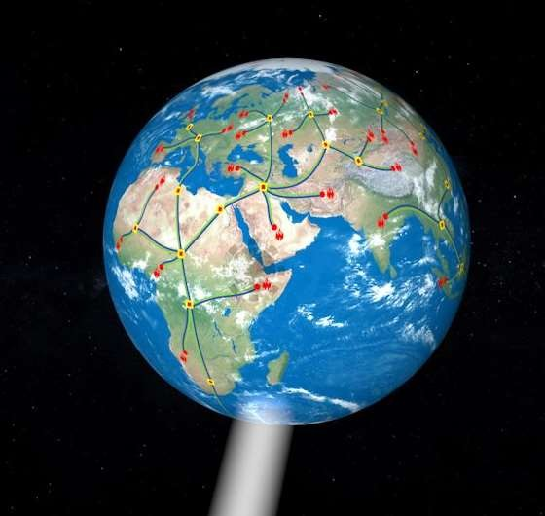
Болашақ энергиясы
Тұтынушыларға энергияны жеткізу :
1-нұсқа – сутегі мен оттегін сутегі жылу электр станцияларына тасымалдау.
мыналарды жасауды қажет етеді:
- Антарктикадағы мұздықтардан сутегі мен оттегін электролиз арқылы өндіру жүйелері.
терминалы бар газ тасымалдау жүйесі
сутегі ЖЭС
мыналарды қамтамасыз етеді:
- минималды энергия шығыны
- тәулігіне 2,5 л/адам көлемінде қосымша таза су өндіру
2-нұсқа – жоғары токты беру желілері. Бөлме температурасындағы асқын өткізгіштер дамыған болса. (Бүгінгі күні мұндай материалдар жоқ)

Slide 13
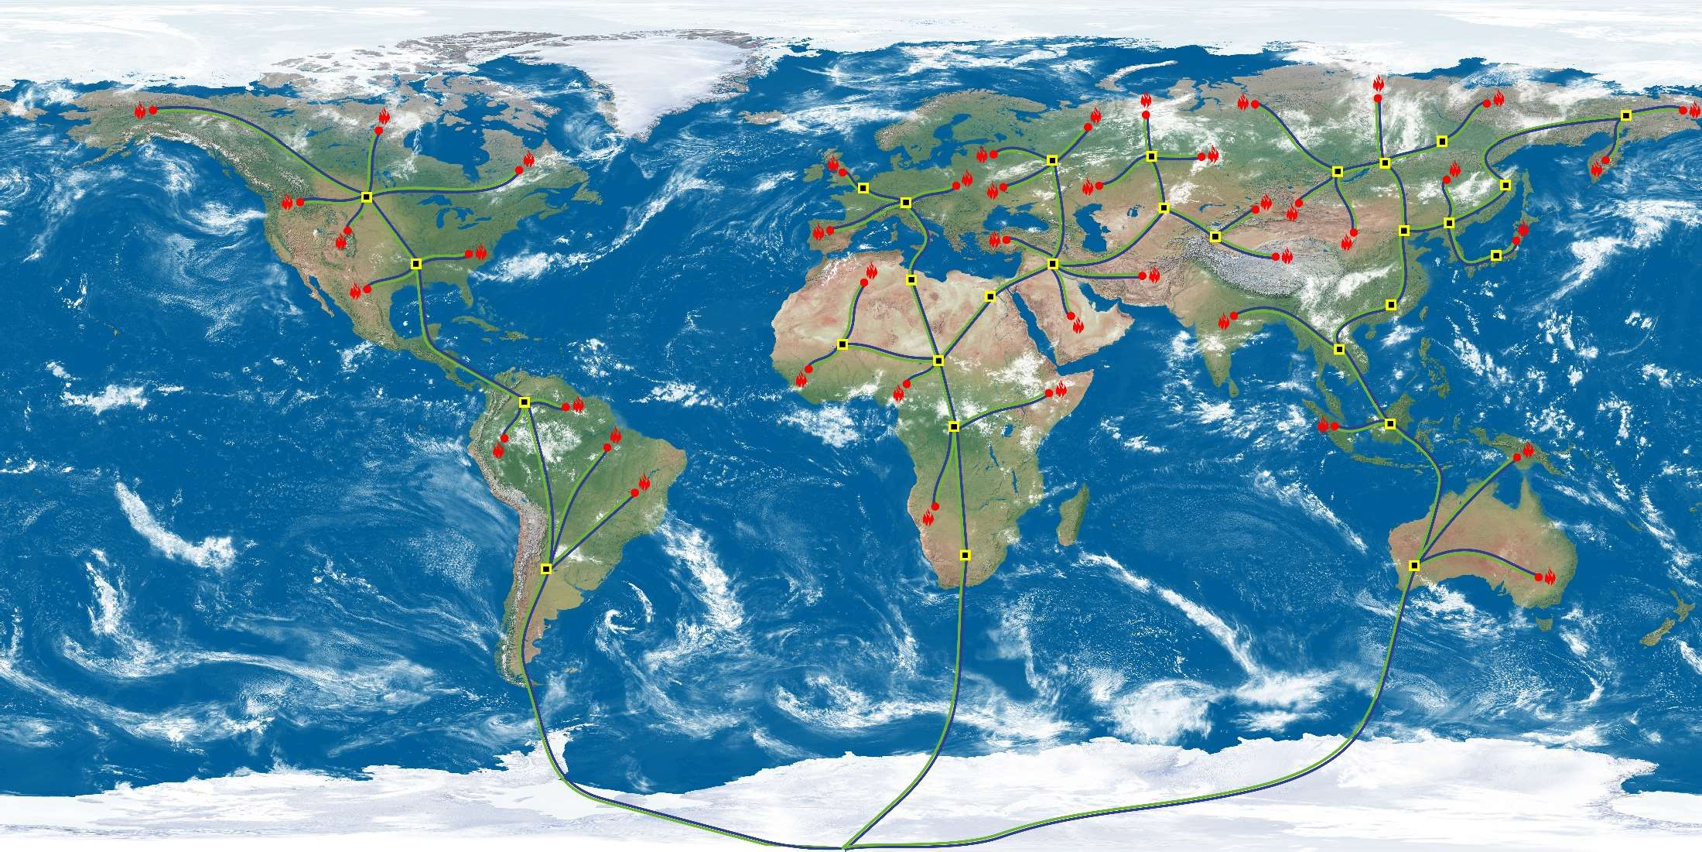
Болашақ энергиясы
Дүниежүзілік энергетикалық жүйе
Энергияны жеткізу схемасы және халықты ауыз сумен қамтамасыз ету

Slide 14

Жер тұрғындарын энергиямен қамтамасыз ету болжамы
Болашақ энергиясы
ЗWESKan – 2030 жобасын іске қосу – 2050 жылға қарай шығатын көмірсутекті отынның (мұнай-газ) орнын толтыру мақсатында қуаттылықты дәйекті ұлғайтумен жүйенің пилоттық нұсқасы.
2030 жылға қарай техникалық мәселелер шешілуі тиіс:
Жер тұрғындарының болжамдары / Энергиямен қамтамасыз ету
10253
11213 млн
9550
млн
млн
55980 Mtoe
410 спт 280 экр
46530 Mtoe
325 спт 240 экр
8424
млн
7716
млн
38878 Mtoe
290 спт 190 экр
айналардың ғарыштық спутниктері, шағылыстырғыш спутниктері
Антарктикалық құрылғылардың қалыптасуы
энергия тасымалдау
сутегі жылу электр станцияларын дамыту
6916
млн
28003 Mtoe
20 спт 15 экр
Жер халқының саны
20965
Mtoe
Энергия қамтамасыз ету
Айналар – спутниктер
Спутниктік Шағылыстырғыштар
12885
Mtoe
Жердегі климаттық бақылау жүйесін іске қосу 2040 жылға қарай өзекті болады.
2000
2020
2040
2060
Жылдар
2080
2100
2120

Slide 15


Болашақ энергиясы
ЖОБАНЫҢ НЕГІЗГІ ПАРАМЕТРЛЕРІ:
1. Күннің Энергия көзі
өмір сүру ұзақтығы - 5 миллиард жылға дейін
қуат - шектеусіз және масштабталатын
экологиялық стерильді энергия
экономикалық тұрғыдан тиімді
эксергия - жоғары және басқарылатын
2. 2100 жылы қамтамасыз етеді –
- энергия өндірісі - 81,68 млрд моэ/жыл (3,42*1021Дж/жыл)
- энергия тұтынуы 55,98 миллиард моэ/жыл (2,34*1021Дж/жыл)
3. 2100 жылы Жер халқының саны 11 миллиард 213 миллион адам;
4. Спутниктердің жалпы саны (айна диаметрі 300 м) – 1056;
5. Шағылыстырғыш спутниктердің температурасы (алюминий айна) - 170-200 °C;
6. Жылу балансын басқару спутниктерінің саны (диаметрі 500 м) – 715;
7. Концентрленген күн радиациясының антарктикалық жылу жинағыштарыдиаметрі 48 - 90 км (концентрация дәрежесіне байланысты 1800–6300 км2), бағыттау қателерін және оптикалық аберрацияны ескере отырып - 250–300 км.
8. Қуаттылығы 2 ГВт болатын бу генераторларының саны 54 000;
9. Диаметрі 1,8 м және қысымы 200 атм сутегі газ құбырлары – 42 000 км;
10. Кезекті енгізу шарттары – 2030 – 2100

Slide 16
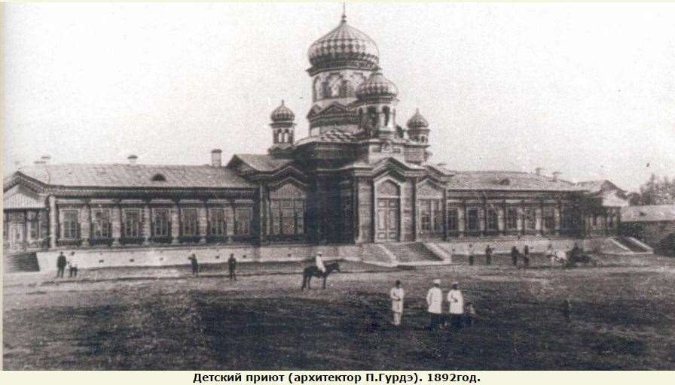
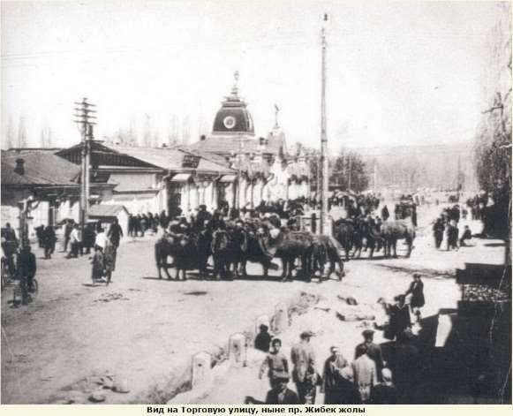
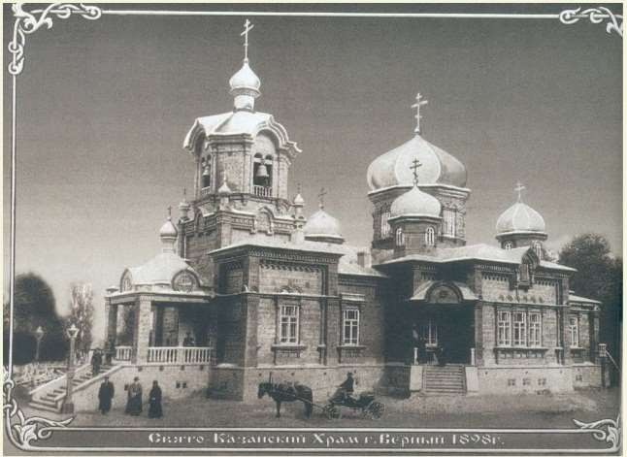
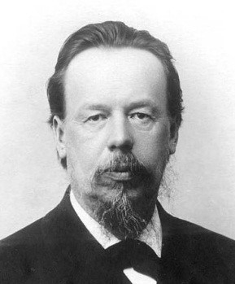
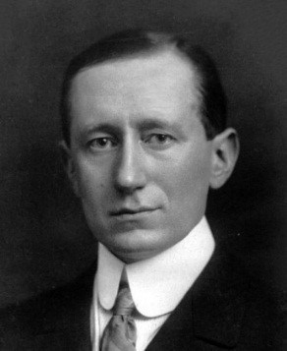
WESKan жобасы: қиял немесе болашақ шындық?
Алматы тұрғындары 1892-1910 ж.ж. -125 жылдан кейін деп болжауға болама ма еді
Алматы осы жылдары бүкіл әлем бойынша электр энергиясын көбірек тұтынады (әлемде 1890 ж. – 9 млрд. кВт/сағ, Алматы 2019 жылы – 12,9 млрд. кВт/сағ).
бірнеше секундта сөйлеуге, бейнелерді көруге және АҚШ Конгресінің бүкіл кітапханасын жердің екінші шетіне жіберуге болатын қалта құрылғылары болады..
Александр Попов, Гуглильмо Маркони:1890
жылдары сымсыз байланысты дамытты және сымсыз телефондардың пайда болуын алдын ала білді.

Slide 17

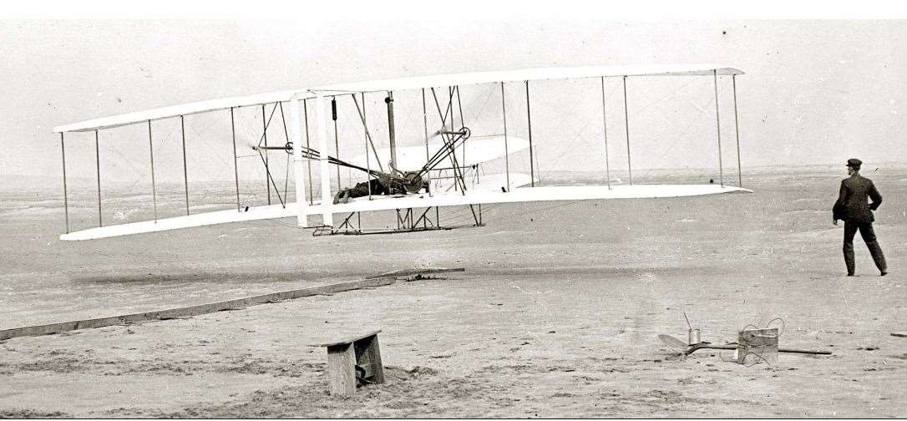
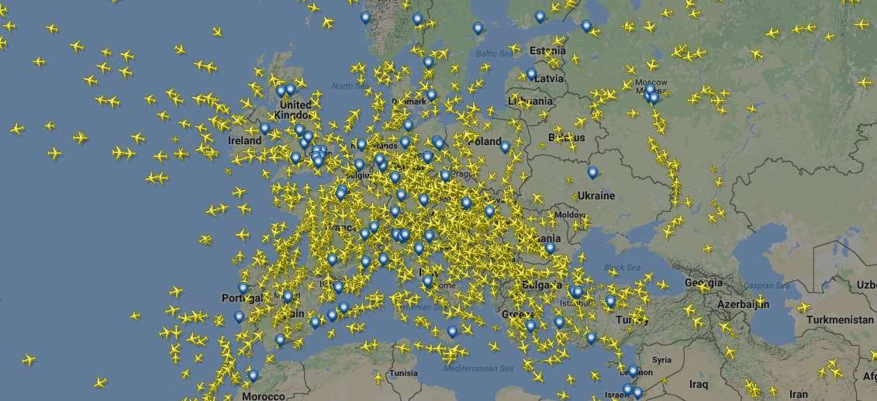
Ағайынды Райттар - бірінші рейсі 1903 жылы 17 желтоқсанда болды
.
Көптеген жылдар бойы ешкім мұны байқамады - аэронавтика нақты қолданбаны таба алмайды деп есептелді
Қаншама ұшақтар Еуропа аспанында болды - 2017 жылғы 18 маусымда сағат 16:00-де
1920 ж. – 0,5 млрд кВт/сағ
1935 - 28 млрд кВтсағ (56 есе)
1990 ж. – 968,3 млрд кВтсағ (1963 есе)
РЭМК КСРО жоспары 1920-1990 жж
Бүгін фантастика - ертең шындық

Slide 18
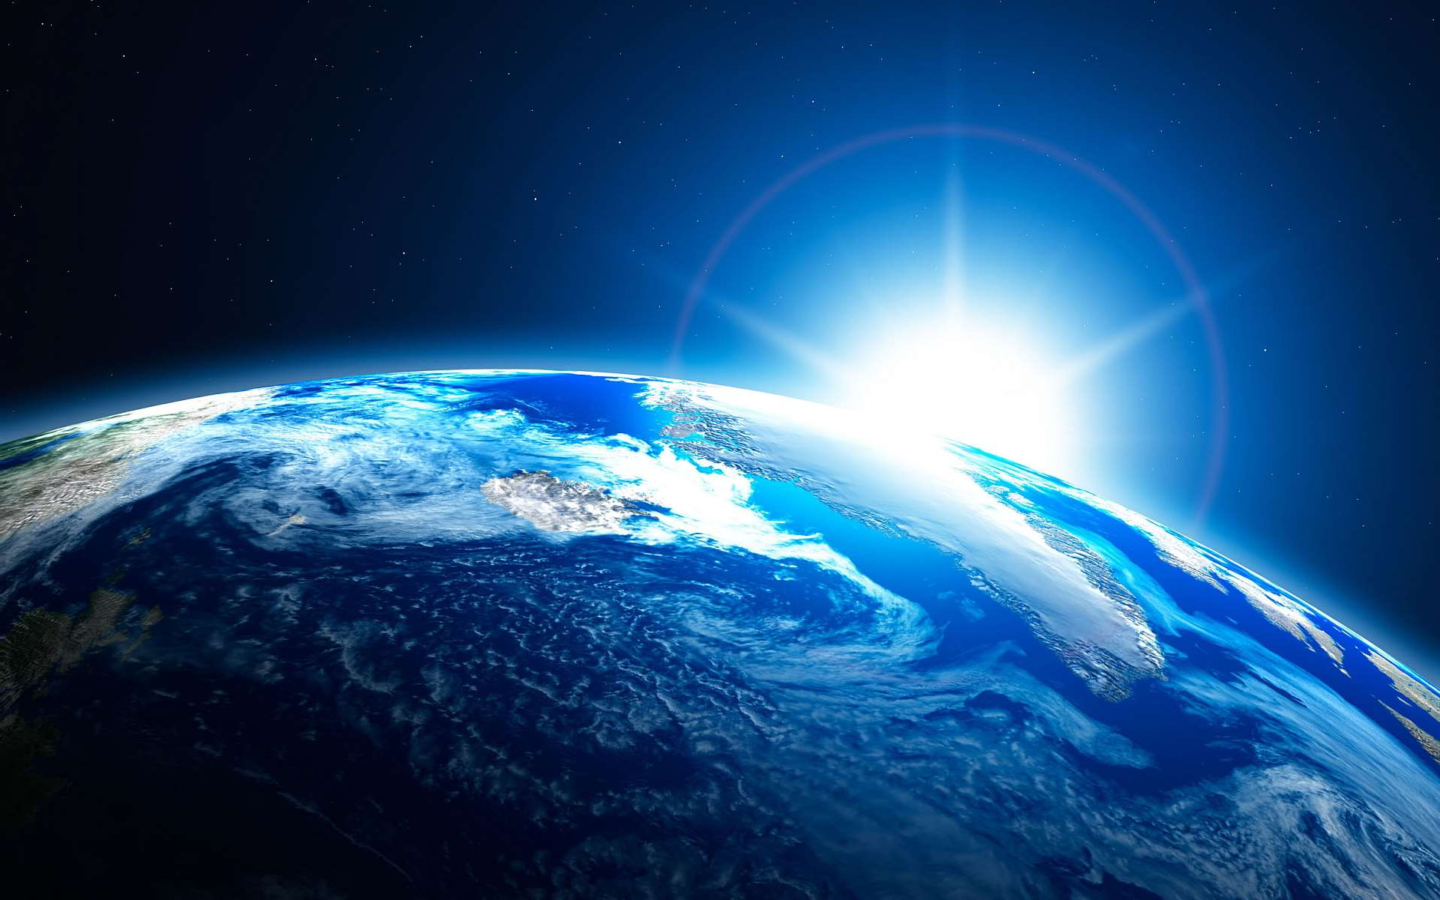
Болашақ энергиясы
Сіз өміріңізді бойы қараңғылықта болсын деп қарғыстай аласыз немесе кішкене май-шамды жаға аласыз.
Конфуций
Ғаламдық энергетикалық жүйе құрылады - тек адамзаттың басқа таңдауы болмағандықтан
НАЗАРЛАРЫҢЫЗҒА РАХМЕТ

